Slide 1
Layout HTML5
Håkon Tolsby

Slide 2
HTML5 –semantiske strukturtagger
<nav> navigasjon/meny
<header> seksjons-header
<article> innholdselement
<section> seksjon innenfor et element
<footer> seksjons-footer
<aside> sideelement

Slide 3
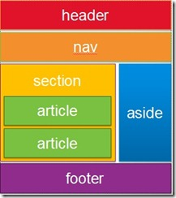
Flere måter å bruke de semantiske taggene for side-layout
http://blogs.msdn.com/b/jennifer/archive/2011/08/01/html5-part-1-semantic-markup-and-page-layout.aspx

Slide 4
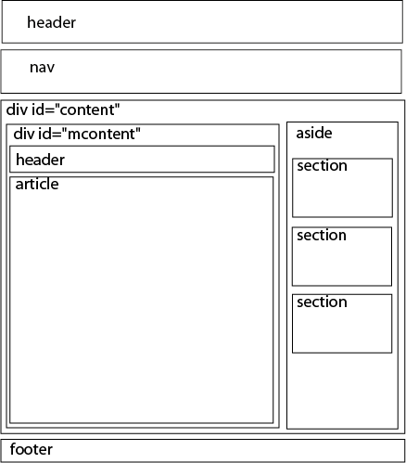
Sidestruktur
http://www.it.hiof.no/grit/forelesning/web4/ html5-eksempel.html
http://www.it.hiof.no/grit/forelesning/web4/
style.css

